Slide 1
Бюджетное сообщество (БС) PEMPAL
Актуальная информация о деятельности БС
Канат Асангулов, член исполнительного комитета БС
Министерство финансов Кыргызской Республики
14 марта 2018 года
Пленарное заседание БС 2018 года, Вена

Slide 2
Члены БС
Участниками БС - 21 страна.
71 представителей из министерств финансов 19 различных стран посетили, как минимум, одно мероприятие БС из 9 мероприятий, проведенных в прошлом году.
Две рабочие группы:
Рабочая группа по вопросам бюджетной грамотности и прозрачности бюджета (РГБГПБ) – 16 стран-членов
Рабочая группа по программно-целевому бюджетному планированию (РГПЦБП) – 15 стран-членов

Slide 3
Стратегия БС
Бюджетное сообщество ставит своей целью совершенствование бюджетной методологии и бюджетного планирования, а также повышение прозрачности бюджетов в странах-членах PEMPAL за счет следующего:
1. Совершенствования инструментов для эффективного управления бюджетом – это обширная сфера, охватывающая темы, постоянно обсуждаемые Рабочей группой по программно-целевому бюджетному планированию (включая инструменты мониторинга и оценки), а также другие, периодически обсуждаемые инструменты, такие как например, управление фондом оплаты труда, управление бюджетными рисками и т.д.
2. Повышения прозрачности и усиления подотчетности в бюджетно-налоговой сфере с акцентом на вопросах бюджетной грамотности, составления бюджетов для граждан и инициативах по обеспечению участия граждан в бюджетном процессе.

Slide 4
Стратегия БС (продолжение)
Бюджетное сообщество ставит своей целью совершенствование бюджетной методологии и бюджетного планирования и повышение прозрачности бюджетов в странах-членах PEMPAL за счет следующего :
3. Обмена знаниями между:
бюджетными департаментами министерств финансов 21 страны из региона Европы и Центральной Азии, являющихся участниками БС;
странами-членами ОЭСР и странами-кандидатами на вступление в ОЭСР на ежегодных встречах руководителей бюджетных ведомств (SBO);
другими практикующими сообществами PEMPAL путем обмена информацией о прогрессе в проведении реформ на ежегодных заседаниях исполнительных комитетов всех ПС и ежеквартальных заседаниях Координационного комитета PEMPAL.
4. Расширения массива данных о странах-членах PEMPAL, доступных международному сообществу, путем проведения сравнительного анализа с помощью тематических опросов, проводимых перед началом мероприятий, а также обследований, носящих более формализованный характер (например, опросов членов PEMPAL, обзоров, проводимых Международным бюджетным партнерством и ОЭСР).

Slide 5
Лидерская группа и руководство БС

Slide 6
ДЕЯТЕЛЬНОСТЬ БЮДЖЕТНОГО СООБЩЕСТВА
В 2017 году было проведено 9 мероприятий БС:
Пленарное заседание всех членов, посвященное инструментам управления бюджетом – Бишкек, апрель 2017 года
РЕЗУЛЬТАТЫ: i) улучшение понимания вопросов управления бюджетными рисками за счет предоставления международными организациями информации о передовой практике и обмена примерами опыта отдельных стран; ii) распространение информации о международных тенденциях в области прозрачности бюджета и участия граждан в бюджетном процессе с примерами практики стран – это помогло РГБГПБ завершить работу над «продуктом знаний» о бюджетах для граждан; iii) распространение предварительных результатов обследования по странам PEMPAL, участвующим в проводимом ОЭСР обзоре практики бюджетирования, ориентированного на результат, который позволяет проводить сравнительный анализ стран PEMPAL со странами ОЭСР.
Семинар РГБГПБ и участие в организованной Всемирным банком конференции, посвященной российскому проекту по повышению бюджетной грамотности – Москва, июнь 2017 года
РЕЗУЛЬТАТЫ: i) ознакомление с российским опытом организации в школах образовательных программ по повышению бюджетной грамотности; ii) участие в конференции, посвященной российскому проекту по развитию бюджетной грамотности, в виде презентации опыта Кыргызской Республики и Хорватии; iii) рассмотрение предварительных результатов проведенного Международным бюджетным партнерством Обзора открытости бюджетов за 2017 год, позволяющих выполнять сравнительный анализ; iv) ознакомление с документом ОЭСР «Инструментарий по повышению прозрачности бюджетов», в разработке которого принимали участие страны PEMPAL.

Slide 7
ДЕЯТЕЛЬНОСТЬ БЮДЖЕТНОГО СООБЩЕСТВА (ПРОДОЛЖЕНИЕ)
Заседание в рамках сети руководителей бюджетных ведомств из стран Центральной, Восточной и Юго-Восточной Европы (ЦВЮВЕ) ОЭСР – Париж, июль 2017 года
РЕЗУЛЬТАТЫ: i) распространение результатов обзора практики БОР (ОЭСР) по странам PEMPAL, участвующим в обследовании, а также продукта знаний БС о бюджетах для граждан; ii) рассмотрение последних тенденций в области бюджетирования и проведения обзора бюджетных расходов в ряде стран ОЭСР; iii) участие в консультациях ОЭСР с участниками разработки будущего документа ОЭСР «Инструментарий гендерного бюджетирования».
Семинар РГПЦБП, посвященный показателям эффективности – видеоконференция, сентябрь 2017 года
РЕЗУЛЬТАТЫ: i) распространение и обсуждение примеров или полных наборов показателей эффективности на основе информации, собранной от девяти стран-членов БС с презентацией каждой страной-членом своего опыта применения критериев (предварительно определенных руководителем РГПЦБП и ресурсной группой) для оценки показателей эффективности; ii) принятие решения о проведении рабочей группой оценки для презентации ее результатов на заседании членов сети ОЭСР по программно-целевому бюджетированию в ноябре 2017 года; iii) принятие решений о следующих шагах в деятельности рабочей группы.
Семинар РГБГПБ по вопросам участия граждан в бюджетном процессе – видеоконференция, октябрь 2017 года
РЕЗУЛЬТАТЫ: i) ознакомление с информационно-справочным документом, подготовленным для поддержания обсуждений в РГПЦБП с целью формирования концепции продукта знаний, призванного быть подспорьем в будущих реформах в сфере участия граждан; ii) обмен информацией о новых интересных примерах международной практики, представленных МБП на основе предварительных итогов последнего Обзора открытости бюджетов, проводимого в настоящее время, а также примерах, представленных GIFT. Эта информация будет использована для выявления потенциальной принимающей страны для ознакомительного визита.

Slide 8
ДЕЯТЕЛЬНОСТЬ БЮДЖЕТНОГО СООБЩЕСТВА (ПРОДОЛЖЕНИЕ)
Участие БС в заседании руководителей бюджетных ведомств стран ОЭСР в рамках сети по программно-целевому бюджетированию, Париж, ноябрь 2017 года
РЕЗУЛЬТАТЫ: i) ознакомление с последними тенденциями в обрасти бюджетирования, ориентированного на результат, в странах ОЭСР; ii) участие БС в обсуждениях и внесение предложений по улучшению проекта документа ОЭСР «Лучшая практика в области бюджетирования, ориентированного на результат»; а также распространение результатов работы БС по созданию продукта знаний о показателях эффективности в странах PEMPAL и выступление с детальной презентацией российского опыта БОР.
Три заседания исполнительного комитета (апрель, июль и декабрь 2017 года). Протоколы заседаний доступны здесь: https://www.pempal.org/about/governance/ex-com-bcop
Координационный комитет PEMPAL собирался 4 раза (февраль, июнь и ноябрь 2017 года и февраль 2018 года). Протоколы заседаний доступны здесь: https://www.pempal.org/event/steering-committee-meetings

Slide 9
РЕСУРСЫ ЗНАНИЙ, ПОДГОТОВЛЕННЫЕ БС ИЛИ СОБРАННЫЕ/ПЕРЕВЕДЕННЫЕ ДЛЯ БС
Перечень материалов и ссылки на все материалы, распространенные с 2011 года, содержатся в отдельном документе в составе предоставленных вам информационно-справочных материалов.
Примеры за прошлый год:
Наборы примеров программ и показателей эффективности, используемых в 10 странах PEMPAL , а также дополнительные наборы показателей эффективности в секторе здравоохранения и системе образования, используемых в 11 странах
Бюджетирование, ориентированное на результат, и показатели эффективности в Австрии
Презентации, представленные на конференции, посвященной российскому проекту по развитию бюджетной грамотности
Материалы сессии по вопросам повышения прозрачности бюджетов (включая окончательный вариант Инструментария ОЭСР по повышению прозрачности бюджетов) , а также сессии по вопросам гендерного бюджетирования, состоявшихся в ходе заседания руководителей бюджетных ведомств стран ЦВЮВЕ ОЭСР в рамках сети по программно-целевому бюджетированию в 2017 году.
Материалы ноябрьской встречи 2017 года в рамках сети ОЭСР по программно-целевому бюджетированию
Информационно-справочный материал по участию граждан в бюджетном процессе
Для настоящего пленарного заседания:
Подготовленный РГПЦБП БС продукт знаний о показателях эффективности, используемых в странах PEMPAL
Проект документа ОЭСР «Лучшая практика в области бюджетирования, ориентированного на результат»

Slide 10
БУДУЩИЕ МЕРОПРИЯТИЯ
Остальные мероприятия на 2018 ф.г. (до конца июня 2018 г.) после мероприятий в Вене в марте 2018 г. :
Ознакомительный визит по теме участия граждан в бюджетном процессе в апреле или мае 2018 года – может быть перенесен на осень 2018 года.
Участие в 14-й встрече руководителей бюджетных ведомств из стран ЦВЮВЕ ОЭСР в Хорватии в конце мая 2018 года.
План мероприятий на 2019 ф.г. (июль 2018 г. – июнь 2019 г.)
Ваши предложения и комментарии используются исполнительным комитетом при подготовке проекта Плана мероприятий БС. Общий план на 2017-2018 гг. и на 2018-2019 гг. доступен на вебсайте PEMPAL. Исполнительный комитет пересмотрит/уточнит мероприятия на 2018-2019 гг. с учетом предложений, собранных от стран-членов до настоящего пленарного заседания, а также с учетом обсуждений и решений, принятых на заседании исполнительного комитета. После этого исполком направит уточненный план в Координационный комитет PEMPAL.
Первоначальный объем средств, в настоящее время выделенных каждому ПС на 2019 ф.г., составляет 180 000 долл. США, плюс сумма средств, сэкономленных в текущем году. Предполагается, что Координационный комитет пересмотрит бюджеты на 2019 ф.г. в середине 2018 года, после чего исполнительный комитет БС доработает план мероприятий на 2019 ф.г.

Slide 11
БУДУЩИЕ МЕРОПРИЯТИЯ (ПРОДОЛЖЕНИЕ)
Ваши предложения по Плану мероприятий БС, поступившие в ходе опроса, проведенного до настоящего пленарного заседания
Приоритетные темы
1. Программно-целевое бюджетирование - 10 из 17 стран
i. Программы
ii. Показатели эффективности
iii. Мониторинг и оценка расходов, включая обзоры бюджетных расходов
Из трех упомянутых пунктов подтема мониторинг и оценка отмечалась чаще всего.
2. Бюджетная грамотность и прозрачность бюджета – 9 из 17 стран
i. Бюджет для граждан
ii. Бюджетная грамотность
iii. Участие граждан в бюджетном процессе
Из этих трех пунктов подтема бюджет для граждан отмечалась чаще всего. Однако рабочая группа работала над этой темой в прошлом, и ей необходимо дополнительно продумать, как отразить интересы членов в своей деятельности.
3. Интеграция бюджетирования капитальных затрат/ государственных инвестиций в процесс бюджетного планирования (оценка результативности затрат и определение их приоритетности) – 6 стран

Slide 12
БУДУЩИЕ МЕРОПРИЯТИЯ (ПРОДОЛЖЕНИЕ)
Годовое пленарное заседание 2019 года
Подход:
Основываясь на опросе о приоритетах стран PEMPAL БС, Исполнительный комитет рассмотрит возможность применения к пленарному заседанию 2019 года того же подхода, что был использован в отношении пленарных заседаний 2017 и 2018 годов:
- Каждой из рабочих групп будет посвящен по одному дню пленарного заседания, а представление новой темы или ранее обсуждавшейся, которая выходит за рамки тематики рабочих групп, будет представлена в первый день пленарного заседания
Ожидается, что план Плана действий BCOP 2018-2019 будет окончательно доработан Исполнительным комитетом и принят Координационным комитетом к середине 2018 года.
Место проведения заседания:
Узбекистан сообщил, что может выступить в качестве принимающей стороны следующего пленарного заседания и оплатить часть расходов на организацию ужинов и (или) культурной программы.
Еще раз благодарю за ваши отзывы и предложения!

Slide 13
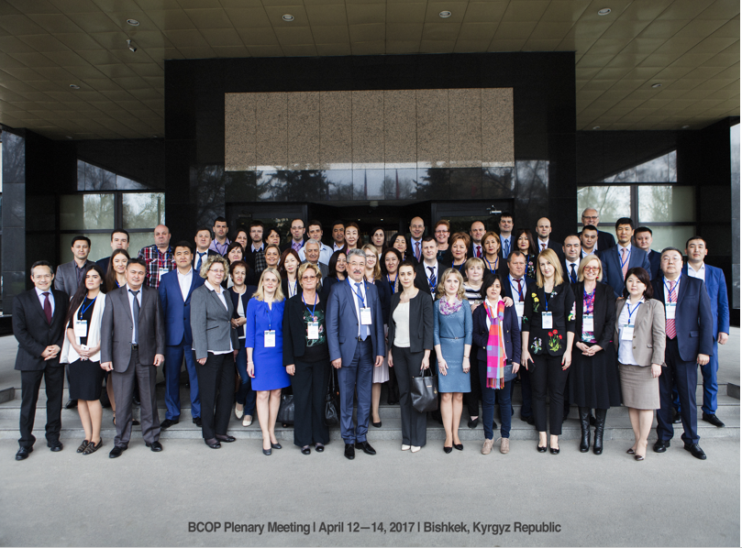

Slide 14
Благодарю за внимание!

